Slide 1
슬라이드 시스템
Incremental learning

Slide 2
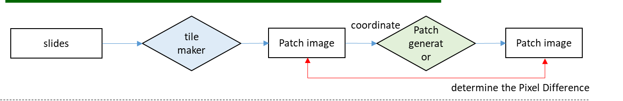
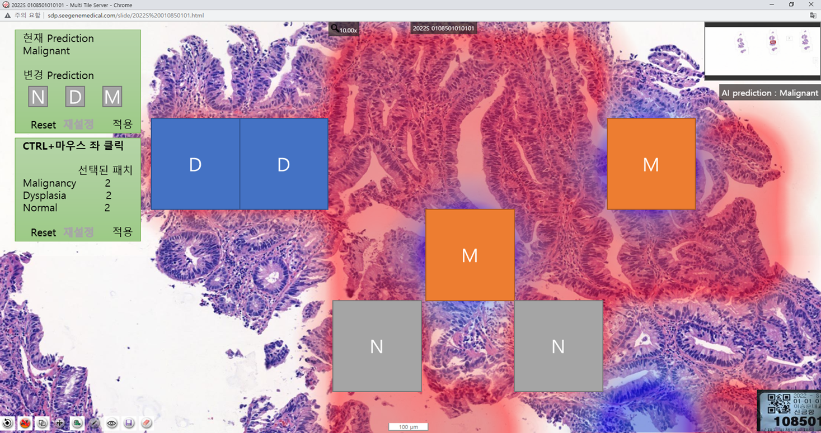
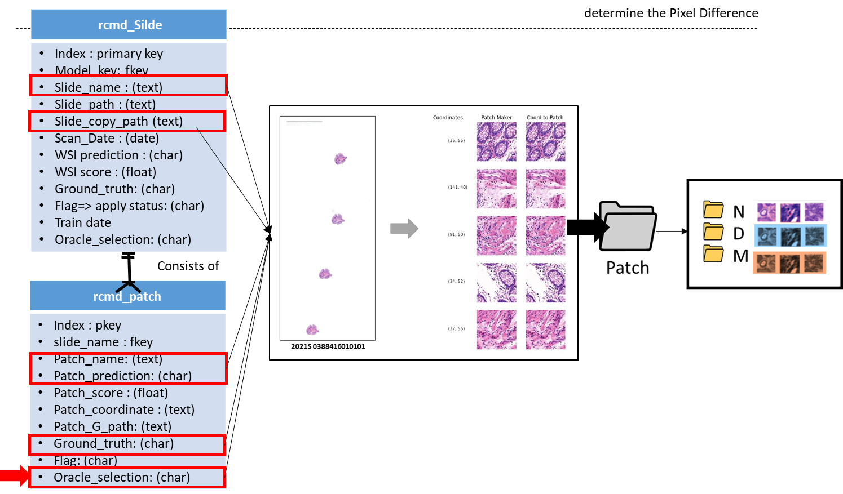
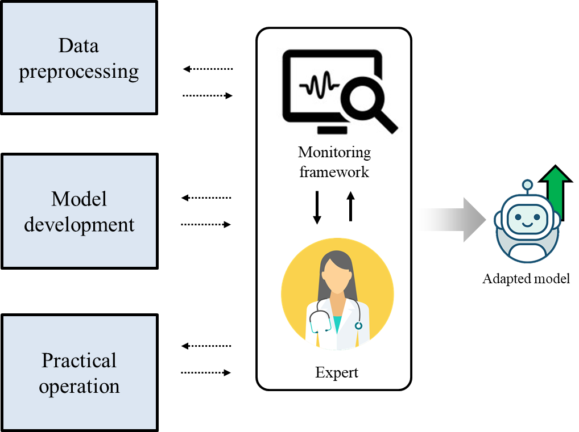
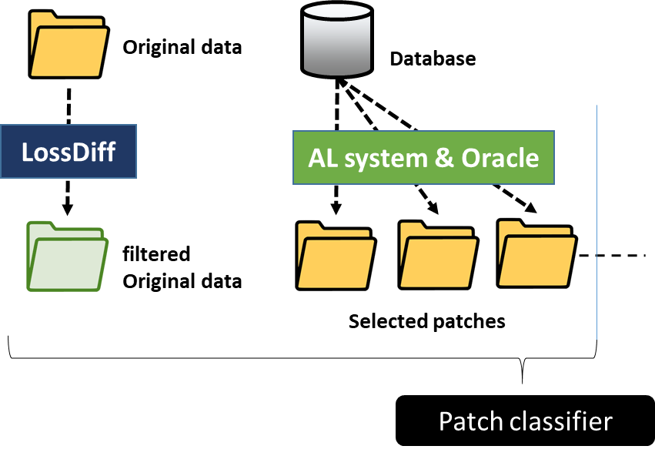
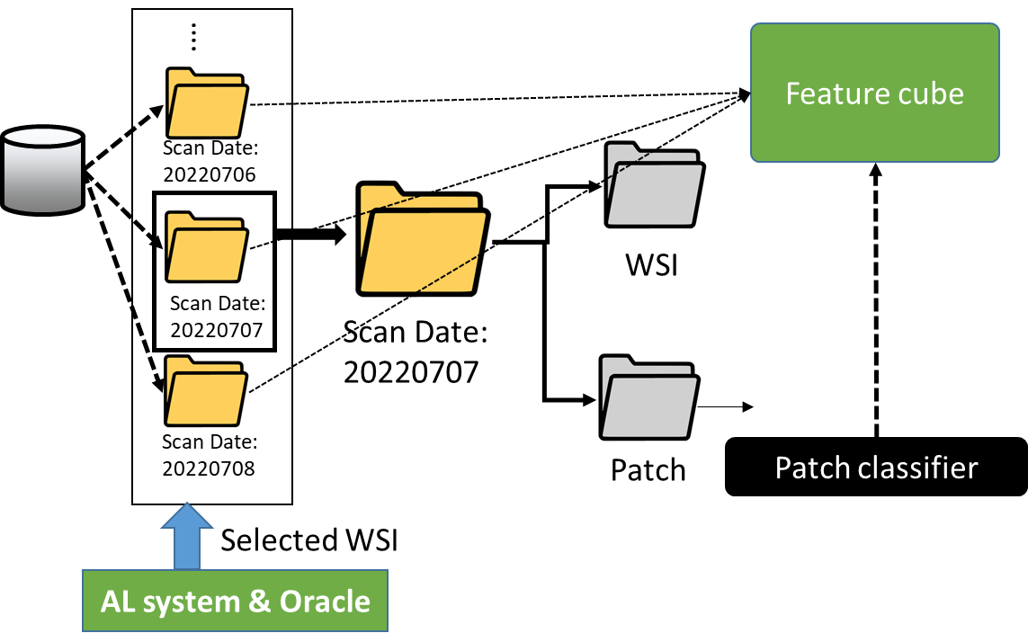
Module design
AL part
Recommendation module
Patch generator module
RCMD module
226 Server
Patch classifier train module
WSI classifier train module
Training part
Notes:
Recommendation module
주요 역할: oracle에게 학습이 필요한 이미지를 추천해 주는 모듈
Patch generator module
주요 역할: oracle에 의해서 선택된 이미지를 패치 이미지로 생성하는 모듈
Patch classifier train module
LossDiff :
주요 역할 : noisy-label 및 noise-data 처리의 목적
AL system의 특수성:
AL 추가될 데이터는 noise 발생 가능성이 현저히 낮음 : 사실상 전문의에 의한 전수 검사
D/M case: 전수 검사에 가까운 데이터가 추가될 예정
N case: 일부 데이터의 자동 선택이 발생함 – noise-data(일부, 알고리즘 버그)/ noisy-label(X)
** 기존 방식으로 WSI 이미지를 추가해야 하는 경우에 LossDiff 작동 필요
WSI classifier train module
Feature_cube :
Feature_cube의 경우 큰 이슈 사항은 없는 것으로 확인
모듈이 학습 대상 기간에 해당하는 각 folder를 읽어와서 학습할 예정

Slide 3
추후 개발 계획 (AL) * 개발 계획은 현재 서버에 대한 현황 파악이 완전하지 않음으로, 변경될수 있음
범위 |  | 항목 | 내용 | 기간
추천 파트 | 1 | DB 확인 | DB 체크 및 복구 확인. 정상 작동 여부등에 대한 확인 절차 | 10/25~31 (완료)
 | 2 | WSI 분류기 수정 | 기존 시스템 수정 작업 patch p-value 정보 생성하도록 변경 DB 변경 필요 씨젠 AI 팀과 협의 필요함 | 11/1~11/9 (완료)
 | 3 | WSI 추천 모듈 설치 | 일부 개발 및 설치된 모델에 대한 확인 및 테스트 | 11/7~15 (완료)
 | 4 | Patch 추천 모듈 설치 | 패치 추천 모듈 설치 region-based 기반 알고리즘 | 11/15~25 (완료)
 | 5 | Patch generator 설치 | 패치 생성기 설치 | 11/24~12/2 (완료)
 | 6 | 추천 파트 모듈 테스트 | 추천 파트 모듈의 정상 작동 테스트 | 12/3~9 (완료)
UI | 1 | UI 개발 협의 | UI 개발과 관련한 주요 내용 논의 개발 기능등에 대한 협의 필요 | 11/1~ (완료)
* 추천 모듈 테스트는 UI 개발 및 사용이 가능한 수준일 때 테스트 가능
훈련 파트 | 1 | storage 협의 | storage에 대한 구성을 최종적으로 정의 추천 파트 설치 이후, (테스트를 통해) oracle의 업무 처리 가능량, 하루 적합한 추천수, 작업 기간 등을 고려 | 추천 파트 설치 이후 (완료)
 | 2 | patch training 모듈 | 생성된 패치로 모델 훈련이 storage에 적합하게 구동하도록 설치. 각 모델의 저장 방법 및 관리 방법 등을 협의 필요 | 12/19 ~ 12/23 (완료)
 | 3 | WSI training 모듈 | 수집된 WSI로 모델 훈련이 storage에 적합하게 구동하도록 설치. 각 모델의 저장 방법 및 관리 방법 등을 협의 필요 | 12/26 ~ 1/3 (완료)
 | 4 | 전체 모듈 테스트 | 추천 파트 및 훈련 파트에 대한 작동 확인 및 모델 성능의 영향 등을 평가. | 1/3 ~ (진행 중)

Slide 4
슬라이드 시스템
Incremental learning – 추천 모듈 테스트

Slide 5
슬라이드 추천 시스템 |
진행 및 논의 예정 사항
Training part 점검 진행 중
Active learning Training 파트 학습 점검 중 : 2월 8일 ~
2. AL 시스템 논의 사항 정리
재진단 가이드라인
지속가능한 재학습 데이터 확보 방안
모델 재학습 UI 구현 방안
3. 추후 일정 정리
Notes:
LC의 초반 상승 속도가 높음으로, 이정 구간 이후 부터 SN +overlap방법을 도입해 보려고 함.

Slide 6
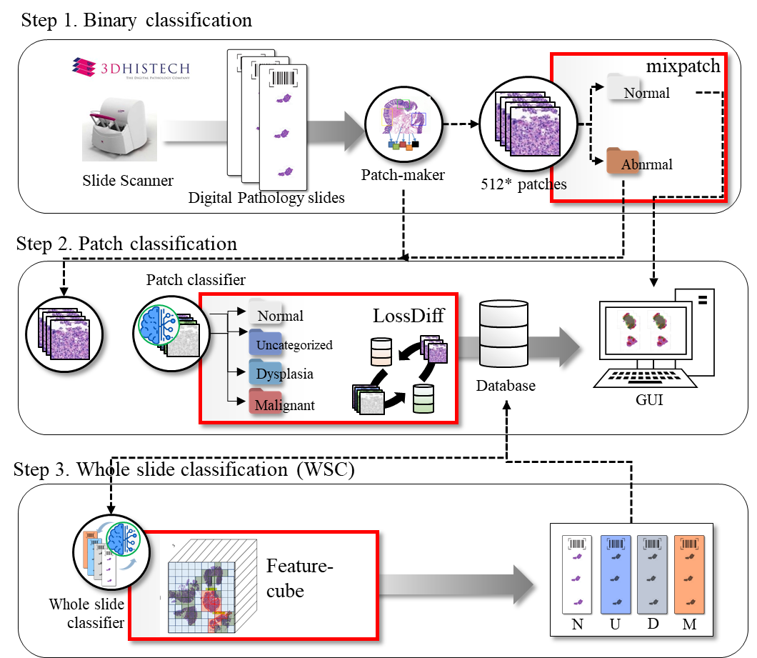
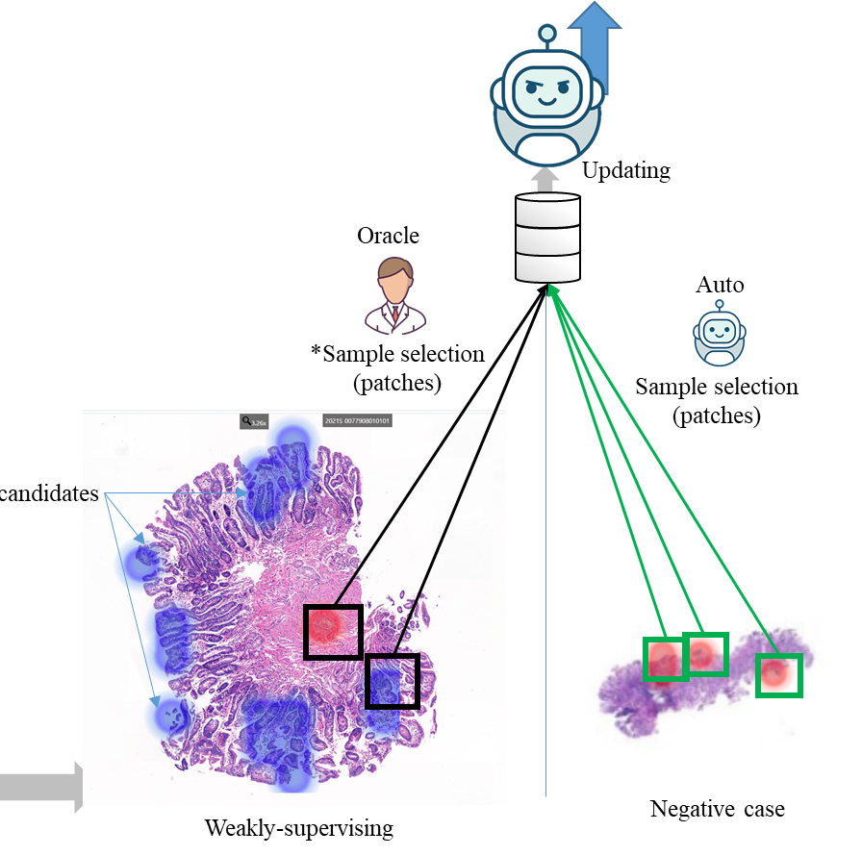

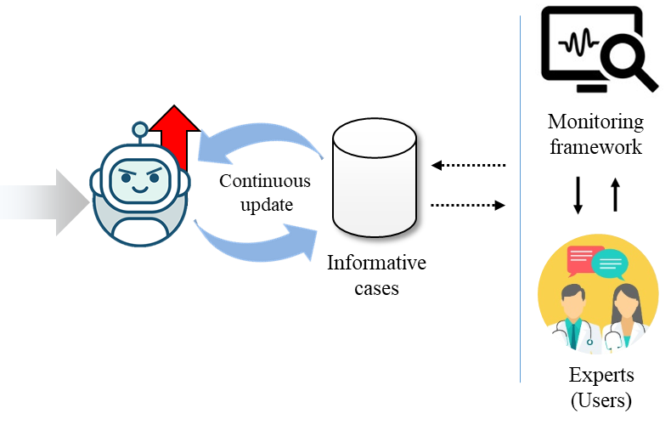
슬라이드 추천 시스템 |
1. 재진단 가이드라인 : AL 시스템 방향성
목표 : 지속가능한 WSI Classification 시스템 구축
WSI system
Sample selection & update
세부 목표
[시스템]
지속적인 업데이트 상황 속에서
최소한의 학습 데이터로
최대한의 모델 성능을 확보
[전문의]
Informative 데이터 선별 간
전문의 업무량 축소
Sustainable system
변화하는 환경 속에서, 최소한의 노력과 데이터로 최대한의 모델의 성능을 확보하자
Notes:
LC의 초반 상승 속도가 높음으로, 이정 구간 이후 부터 SN +overlap방법을 도입해 보려고 함.

Slide 7
System overview
1. 재진단 가이드라인 : 재진단 방향성
목표 : AL 시스템 추천이 전문의 추천과 일치하는 것
현황 : [Stomach WSI 53개 분석] AL 시스템 / 전문의 추천간 차이 식별
당시 재진단 가이드라인 : 전문의 주관적 판단 하 모델 학습에 도움이 될 패치 선택
목적 : '모델이 학습에 필요하다고 생각하는 패치 (추천된 패치)’
vs '전문가 입장에서 학습이 필요하다고 생각되는 패치 (전문의 선택)’ 간의 일치 정도를 확인
Ex 1). 교본이 될만한 패치(typical case)인데 잘 모르는것 같을때
Ex 2). 예측이 틀린 패치 중 틀려서는 안되는 패치
<패치 추천 현황>
<재진단 WSI 현황>
<Stomach 53개 전체 Patch 현황 >
 | 전문의 추천 o | 전문의 추천 x | Total
모델 추천 o | 1715 | 305 | 2020
모델 추천 X | 1364 | 11394 | 12758
Total | 3079 | 11699 | 14778
모델
추천
전문의
추천
 | Oracle 재학습 진단 (Correct / False)
 | N | M | D | Total
Stomach | 25 (1/24) | 13 (11/2) | 15 (13/2) | 53 (27/28)
Colon | 2 (0/2) | 1 (1/0) | 1 (0/1) | 4 (1/3)
305
1715
1364
* Patch 개수

Slide 8
System overview
1. 재진단 가이드라인 : 재진단 방향성
목표 : AL 시스템의 추천이 전문가의 추천과 일치하는 것
모델
추천
전문의
추천
모델
추천
<목표점>
모델 추천의 정확도 향상을 통한
전문의 업무 부담 감소
전문의
추천
재진단 가이드라인 : 전문의 판단 하 모델 학습에 도움이 될 패치 선택
1) 모델이 추천한 패치 “중”에서 모델 학습간 필요한 패치 선택
2) 모델이 추천한 패치 “외”에 모델 학습간 필요하다 판단되는 패치 선택
추후 재진단 결과 분석을 통해 구체적인 방안 탐색 예정

Slide 9
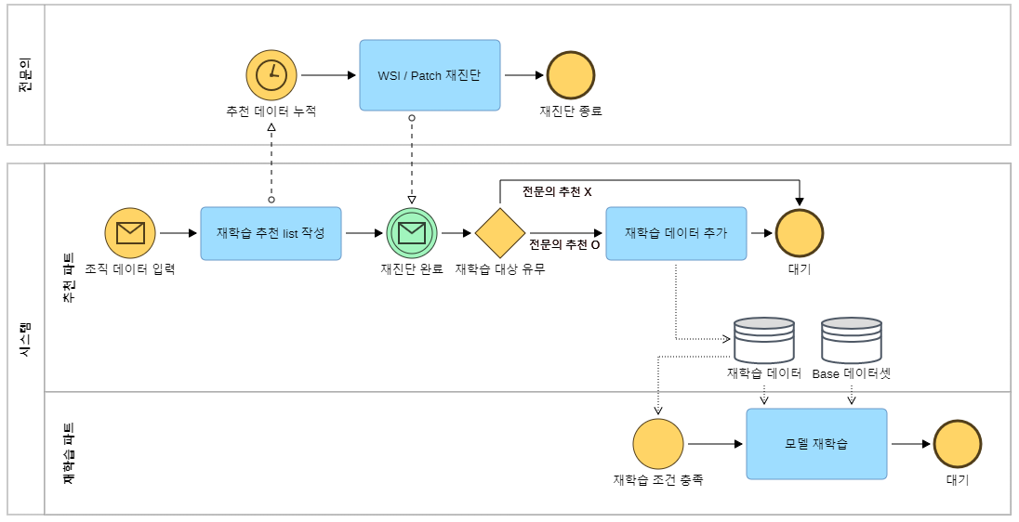
System overview
2. 지속 가능한 데이터 확보 방안 : AL framework
데이터 추가
<모델 학습간 활용>

Slide 10
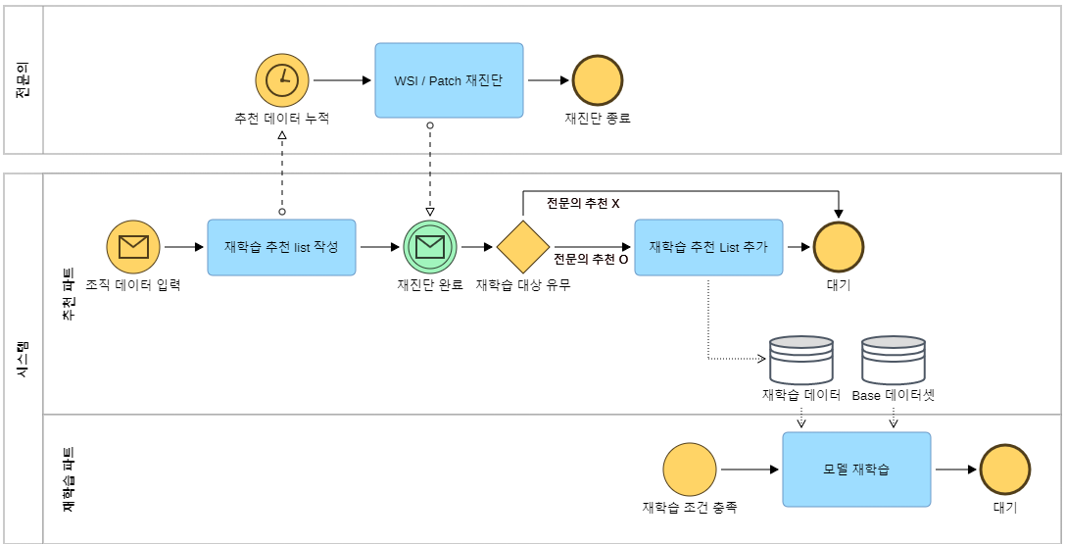
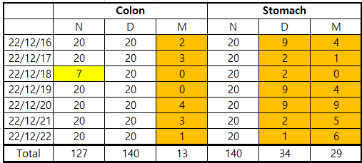
System overview
2. 지속 가능한 데이터 확보 논의
목표 : 전문의 분들께 큰 업무 부담없는 지속가능한 재진단 방안 탐색
현황 : 일주일 당 약 480건의 추천 WSI 데이터 누적
테스트 : 실제 일주일 (12.22.16 ~ 22) 데이터 5461 WSI 이미지에 대해 점검
총 7일간 5461 WSI 이미지 중 483개 추천함
<날짜별 Slide 추천 결과>
[단위 : WSI수]
<Slide 추천 기준>
추천 기준 : Confidence값 (N: false, DM: 전체)
추천 방법: 랭킹이 가장 낮은 20개 (날짜 기준)
WSI 추천 수량 : 각 20장 (total: 120)
(3*2*20 : class*anatomy*20 = 120)

Slide 11
슬라이드 추천 시스템 |
2. 지속 가능한 데이터 확보 논의 : Ex 1) 개별 WSI 당 패치 추천 개수 제한
<Anatomy / Class 별 패치 추천 현황>
 | Stomach (Patch Threshold = 0.8) |  |  |  | Colon (Patch Threshold = 0.55)
 | 총 추천 WSI 개수 | 패치 추천한 WSI 개수 | 패치 수 (평균) | 패치 수 (Max) | 총 추천 WSI 개수 | 패치 추천한 WSI 개수 | 패치 수 (평균) | 패치 수 (Max)
N(False) | 140 | 139 | 19.2 | 87 | 127 | 106 | 5.4 | 34
D | 34 | 34 | 18.5 | 56 | 140 | 138 | 12.0 | 72
M | 29 | 29 | 27.1 | 109 | 13 | 12 | 19.1 | 114
장점
1) [업무 부담 감소] 한 WSI 당 추천 패치수가 적어질 수록 재진단 간 검토할 영역 감소
2) [데이터 다양성 확보] 특정 WSI에 추천 패치가 집중도리 경우 학습 편향 가능성 존재.
3) [Threshold 값 상향] 낮은 Threshold 값을 설정 시, 예측이 틀린 경우(N False)에도 패치 추천이 적음
WSI당 패치 추천 수 제한 시, 추천 패치의 총량을 유지하면서 Threshold 값 상향 가능.
Threshold 값 상향 [Patch 수 증가] & 한 WSI 당 추천 패치 수 제한 [Patch 수 감소]
개별 WSI 당 패치 추천 개수 제한 가능
Notes:
LC의 초반 상승 속도가 높음으로, 이정 구간 이후 부터 SN +overlap방법을 도입해 보려고 함.

Slide 12
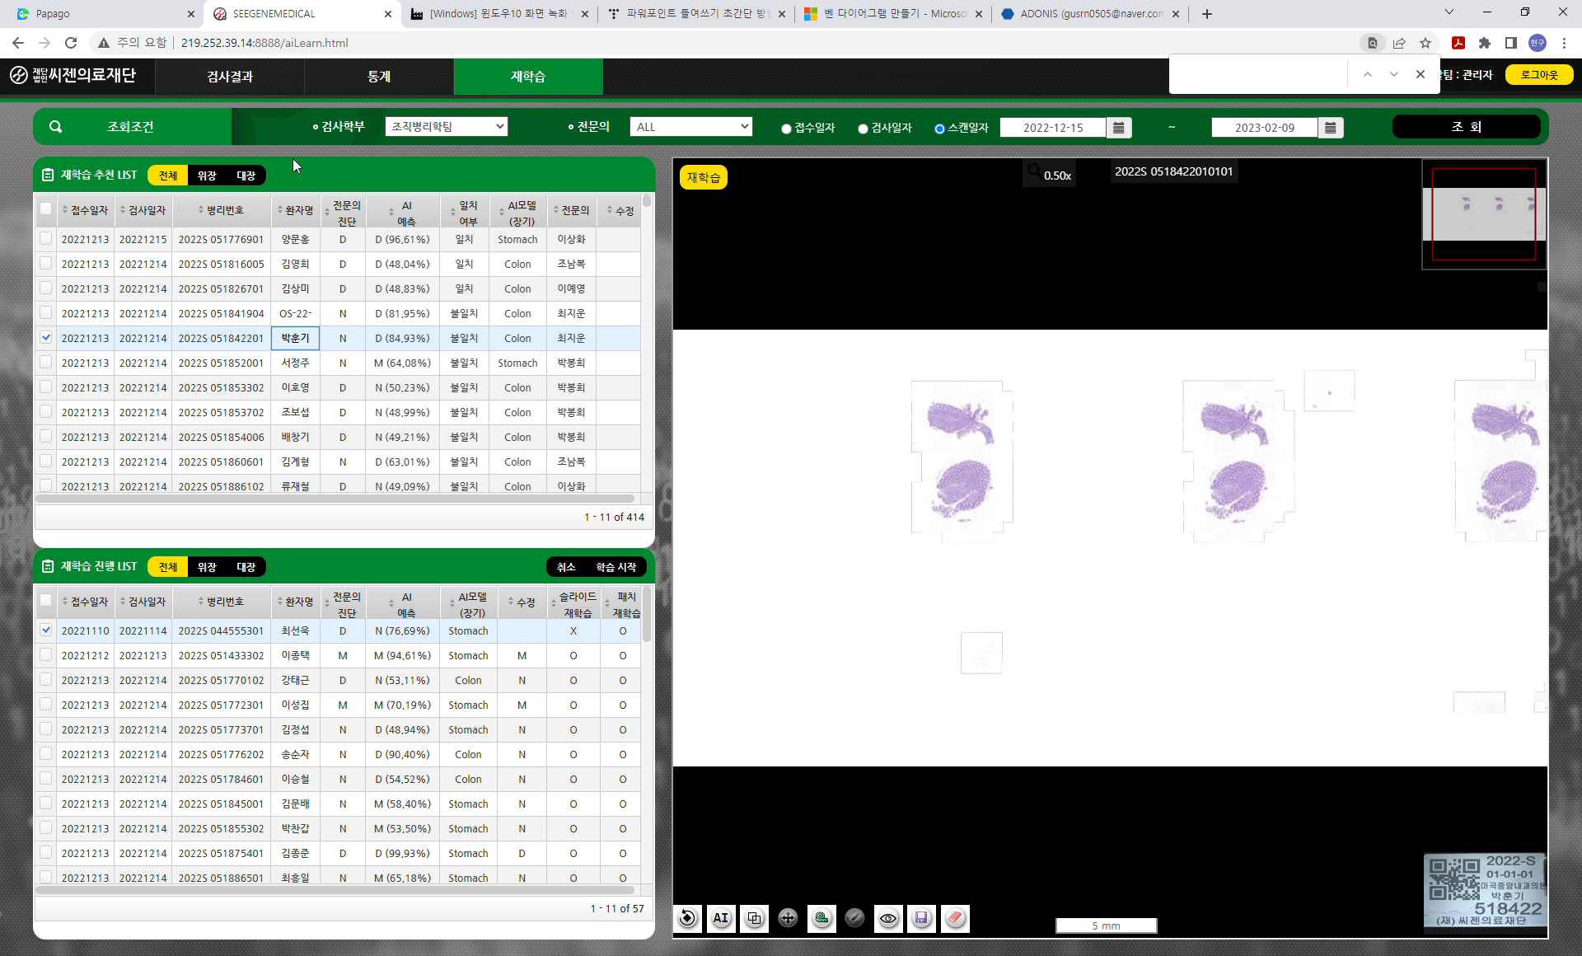
슬라이드 추천 시스템 |
2. 지속 가능한 데이터 확보 논의 : Ex 2) 패치 자동 레이블링 기능 도입
현황 : [WSI GT N (Prediction D/M)] 모델이 추천한 패치에 대해 N으로 자동 라벨링
Notes:
LC의 초반 상승 속도가 높음으로, 이정 구간 이후 부터 SN +overlap방법을 도입해 보려고 함.

Slide 13
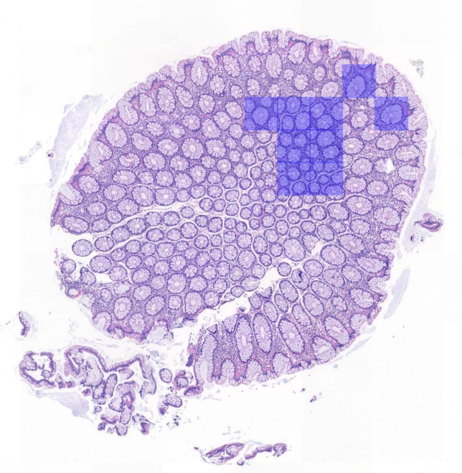
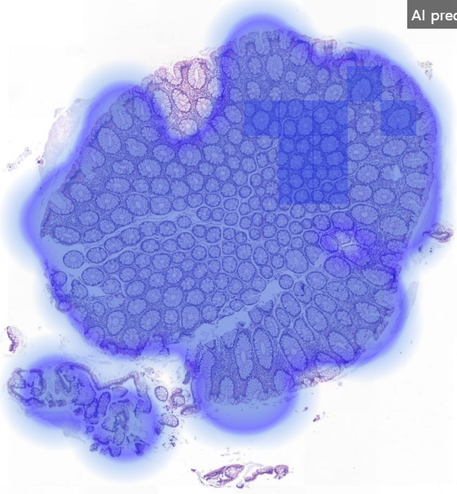
슬라이드 추천 시스템 |
2. 지속 가능한 데이터 확보 논의 : Ex 2) 패치 자동 레이블링 적용 대상 수정 필요
현황 : [WSI GT N (Prediction D/M)] 모델이 추천한 Patch에 대해 N으로 자동 라벨링
고려점 : 패치 자동 레이블 대상을 신중히 선택 필요
1) N WSI 에도 M/D 패치가 있을 수 있어 모든 패치에 대해 일괄적인 자동 레이블은 지양함.
2) 모델 非추천 패치가 오히려 Over-confident하게 잘못 예측한 경우로, 재학습 우선순위가 높다.
<모델 추천 패치>
<Heatmap>
[자동 레이블 대상 변경] Over-confident 하게 틀린 패치 중 일부에 대해 자동 레이블링 고려중
Notes:
LC의 초반 상승 속도가 높음으로, 이정 구간 이후 부터 SN +overlap방법을 도입해 보려고 함.

Slide 14
슬라이드 추천 시스템 |
3. AL Training part 재학습 방안 : 재학습 조건 논의 필요
데이터 추가

Slide 15
슬라이드 추천 시스템 |
3. AL Training part 재학습 방안 : 재학습 조건 논의
현황 : 데이터 셋의 크기가 상당하여 학습 간 소요시간이 크다.
고려점
1) # 226 서버 GPU 사용 시간 논의 필요 (재학습 1회 당 2~3일 소요 판단)
2) 재학습 데이터의 양이 충분히 쌓여야, 유의미한 모델 성능 변화를 식별 가능.
<Base 데이터셋>
<재학습 데이터(New)>
일주일 당 추천 데이터 수
WSI 480여건 재학습
* 모델이 추천한 WSI 모두 진단한다 가정
패치 7200여건 재학습
* 총 패치의 5%을 재학습한다 가정
** 최근 패치 재진단 간 총 패치의 20%을 재진단하심
 | Stomach(WSI)
 | Train | Test | Valid
N | 460 | 50 | 50
M | 217 | 50 | 50
D | 339 | 50 | 50
 | Colon(WSI)
 | Train | Test | Valid
N | 568 | 50 | 50
M | 209 | 50 | 50
D | 432 | 50 | 50
 | Stomach(Patch)
 | Train | Test | Valid
N | 151751 | 6940 | 6940
M | 151751 | 6940 | 9528
D | 151751 | 6940 | 6945
 | Colon(Patch)
 | Train | Test | Valid
N | 79792 | 10837 | 11338
M | 79792 | 8878 | 18086
D | 79792 | 8182 | 5335
1개월 정도의 데이터가 쌓여야
유의미한 모델 성능 변화 식별 가능 판단
* 15시간 가량 소요
1) [주기성] 월 1회 재학습, 2)[데이터 양] 재학습 데이터가 일정 이상 확보되었을 시 재학습

Slide 16
슬라이드 추천 시스템 |
3. AL Training part 재학습 방안 : 재학습 기능 UI 구현 방안
현황 : 데이터 셋의 크기가 상당하여 학습 간 소요시간이 크다.
고려점
1) [학습 시간] 데이터 셋의 크기가 상당하여 학습 간 소요시간이 크다.
2) [Black box] 새로운 데이터가 추가된다 해서 성능 향상을 보장할 수 없다.
<Base 데이터셋>
<재학습 데이터(New)>
 | Stomach(WSI)
 | Train | Test | Valid
N | 460 | 50 | 50
M | 217 | 50 | 50
D | 339 | 50 | 50
 | Colon(WSI)
 | Train | Test | Valid
N | 568 | 50 | 50
M | 209 | 50 | 50
D | 432 | 50 | 50
+ a
 | Stomach(Patch)
 | Train | Test | Valid
N | 151751 | 6940 | 6940
M | 151751 | 6940 | 9528
D | 151751 | 6940 | 6945
 | Colon(Patch)
 | Train | Test | Valid
N | 79792 | 10837 | 11338
M | 79792 | 8878 | 18086
D | 79792 | 8182 | 5335
* 15시간 가량 소요
재학습 적용 / 각 기간별 모델 성능을 검토할 수 있는 모드(ex- 관리자 모드) 의견 요청

Slide 17
슬라이드 추천 시스템 |
추후 일정 정리[가안]
범위 |  | 항목 | 내용 | 기간
AL 시스템 보완 | 1 | 재진단 피드백 논의 | Oracle 재진단 소감 공유 및 추가 개발 요소 식별 | 1주
 | 2 | 피드백 요소 개발 | 피드백 내용 기반 하 개발 | 1주
 | 3 | 모델 관리 구조 설계 | 업데이트된 모델 파라미터 관리 방안 설계 [DB] Model_management 고도화 | 2주 (with UI)
 | 4 | 재학습 데이터 자동화 | [현황] Base 데이터셋과 재학습 데이터셋을 직접 합쳐야 함 재학습 간 조건(ex- 날짜)에 맞는 데이터셋 선별 기능 설계 | 2주
 | 5 | 모델 재학습 및 모델 성능 분석 | WSI / Patch 예측 모델 성능 점검 | 재학습 데이터 수집 이후
전문의 | 1 | 재학습 데이터 수집 | WSI / Patch 재진단 | 4주
UI | 1 | 모델 관리 방식 UI 논의 | 모델 재학습 UI | 1주

Slide 18
슬라이드 추천 시스템 |
논의 사항 (summary)
1. 재진단 가이드라인
AL 시스템 방향성 공유
2. 지속가능한 재학습 데이터 확보 방안
Ex1) 개별 WSI 당 Patch 추천 수 제한
Ex2) 패치 자동 레이블링 기능 도입
3. AL Training part 재학습 방안
재학습 기능 구현 방안 논의
재학습 조건 논의
+ 추후 일정 논의
Notes:
LC의 초반 상승 속도가 높음으로, 이정 구간 이후 부터 SN +overlap방법을 도입해 보려고 함.

